Slide 1



쉘을 활용한 Windows Server 관리
2014.04 엄기성
Notes:
안녕하세요. 첫번째 세션을 진행하게 된 엄기성입니다.
평소에는 안 그런데, 적어도 이런 Tech 적인 주제에 대해서는요 저는 좀 수다스러운 편입니다. 좀 산만하기도 해서, 얘기하다가 딴데로 새기도 합니다.
아마도 나이때문일까요?

Slide 2
발표자
2000.10 부터 IT Pro.
Tech. Support(?) at BLUEHOLE Studio
Likes
Aspera, DigitalOcean, Dropbox, Vagrant
無人설치, PowerShell, Vim
Dislikes
有人설치, 단순반복작업, 밤샘, BSOD
Notes:
2000년부터 IT Pro. 시스템 엔지니어로 일하고 있고, 현재 TERA라는 MMORPG 게임 개발사인 BLUEHOLE STUDIO에서 일하고 있습니다.
전통적인 IT Pro 와는 조금 다른, 문제 해결 및 다양한 기술 이슈를 처리하는 일을 하고 있는데요. 좋은 회사라고 생각하고 만족하고 있습니다.
제가 좋아하는 제품, 서비스, 기술은 명확합니다. 사람이 일하지 않고, 컴퓨터가 일하도록 도와주는 것이죠.
또는 그런 것들을 굉장히 저렴하거나 빠르게 구현할 수 있도록 도와주는 것이죠. 반대로.. 노가다나 우아하지 못한(유지보수를 힘들게 만드는) 구현은 정말 싫어합니다.
쉘 환경은 그런 면에서 제가 좋아하는 장점만 가득합니다.

Slide 3
쉘(Shell)?
Notes:
먼저 쉘이 어떤 것인지 잠깐 살펴봅시다.

Slide 4
쉘? Shell? CLI?
셸(껍데기의 영어 단어)은 사용자와 운영 체제의 내부(커널) 사이의 인터페이스를 감싸는 층이기 때문에 그러한 이름이 붙었다.
from 위키피디아 http://ko.wikipedia.org/wiki/셸
Notes:
사전적 의미에서는 사용자와 내부의 중간에 존재하고

Slide 5
쉘? Shell? CLI?
셸은 일반적으로 명령 줄과 그래픽 형의 두 종류로 분류된다. 명령 줄 셸은 운영 체제 상에서 명령 줄 인터페이스(CLI)를 제공하는 반면에, 그래픽 셸은 그래픽 사용자 인터페이스(GUI)를 제공한다.
from 위키피디아 http://ko.wikipedia.org/wiki/셸
Notes:
저나 여러분 같이 일반 사용자가 컴퓨터에게 던지는 단순한 명령들 (예를 들어 파일을 복사)을 전달해주고, 이 과정에서 복잡한 내부를 숨겨 줍니다. 예를 들어 API 호출, 파일의 ACE에 등록되어 있는지, 등등 그리고, 모든 것이 성공적이거나 또는 그렇지 못할 때 에러를 보여줍니다. 어쨌든 복잡한 것을 쉽게 보여준다는 것이 쉘이죠.
그래픽 쉘은 탐색기를 생각하시면 됩니다. (적어도 윈도우에서는요) 명령줄 쉘. 한글로 읽으려니까 어색한데 CLI 쉘이라고 할께요. 사실 저나 주변 사람들에게 쉘이라고 애기할 때에는 대체로 CLI 쉘을 얘기하죠. *Nix 환경에서는 당연한데, 윈도우 환경에서는 좀 어색하긴 합니다. 어쨌든 이후 얘기할 때 쉘이란 바로 CLI 쉘 환경을 얘기합니다. PowerShell만 얘기하지는 않습니다!!!
그럼 윈도우 서버에서 사용할 수 있는 Shell 환경에 대해서 간단히 나열해봅시다.

Slide 6
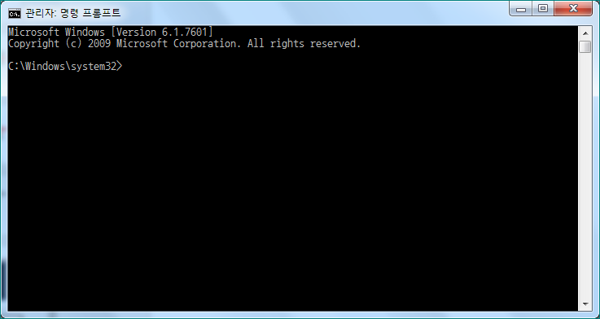
cmd
Notes:
먼저 전통의 강자(!) cmd.exe 를 들 수 있습니다. 거의 모든 버전의 Windows 에 내장되어 있고, 다소 투박한 문법 (switch, case, while 도 없지만) DOS 시절부터 익숙한 배치파일을 작성할 수 있습니다. 나름 tab 키를 이용한 Completion(?) 도 지원되고 참을만합니다.
배치파일을 너무 무시하지는 마세요. 제가 아는 NT CMD scripting 책 마지막은 게임(!) 예제를 담고 있습니다. 간단하지만요.
단점은.. 뭐 혼자서는 할 수 있는게 별로 없고, 다른 외부 도구들 (.EXE)의 도움이 많이 필요합니다.
이 스크린샷은 아마 좀 어색할 겁니다. 작업을 편하게 하려고 고정폭 글꼴인 *나눔고딕코딩*을 적용했기 때문입니다. 유명한 레이몬드 첸의 TheOleNewThing 블로그에 가 보면 cmd 또는 PowerShell 기본 글꼴을 하나 혹은 두개이상 못쓰는 이유에 대해서 설명이 있습니다. 저는 한글을 꼭 써야 되는 환경이라면 나눔고딕코딩을 추천하고, 대충 영어만으로 버틸수 있는경우라면 Consolas / Monaco 글꼴을 씁니다.
별로 관계없어 보이는 글꼴 얘기를 하는 건, 쉘/터미널 이런 화면을 계속 보고 있다 보면 글꼴에 대해서도 나름 예민해지거나, 기준을 두게 되기 때문입니다. Visual Studio와 같은 IDE를 사용하는 개발자 분들이라면 조금은 공감하실수도 있습니다. 기본값만 사용하신다면 그것도 정답입니다. 어쨌든 저는 글꼴을 챙기는 편입니다.
잡담은 그만하고.. 또다른 쉘 환경으로

Slide 7
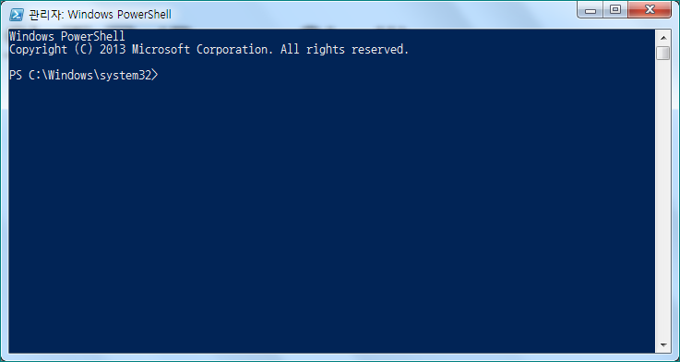
PowerShell
Notes:
가장 친숙한 파워쉘이 있습니다. Windows 7 에서 PowerShell 4.0 설치하고 찍은 스크린샷입니다. 역시 나눔고딕코딩글꼴이 적용되어 있어서 조금 다르죠?
익숙하니까 짧게 설명드리죠.
LINUX 환경에 Bash / Windows 환경에 PowerShell 이 있습니다. 꼭 배우셔야 합니다.
PowerShell의 완성도는 이제 청소년 정도 된 것 같아요. Cmdlet 들을 사용하면 처음 보면 괜찮은데, 디테일하게 쓸려면 손이 조금씩 더 갑니다.
그리고, 더 필요한 cmdlet 이 많습니다. 여기는 아마 .Net framework 에 익숙한 개발자들이 많으실 것 같은데, 저같은 잘 모르는 IT pro 엔지니어에게
.Net framework의 특정 메서드 등을 알아서 호출해서 쓰라고 하면 울어 버릴겁니다….
PowerShell 4.0 만 보면 그래도 쓸만합니다. 그래서, 이번 발표에서도 PowerShell 4.0만 사용했습니다. 그보다 아래 버전만 가지고 작업하다가는 제가 답답해서 울화통이 터질 지도 몰라서요.

Slide 8
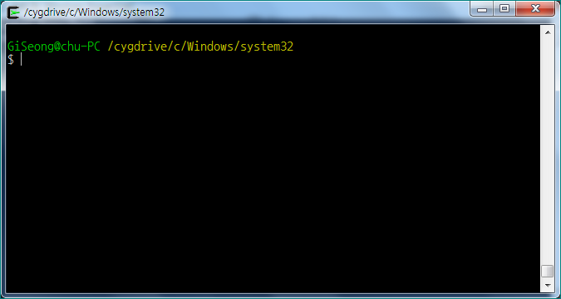
cygwin
Notes:
여기까지는 MSFT 제공된 쉘이라면, 이제는 제가좋아하는 cygwin 입니다.
(잘 모르시는 분도 있을 수 있으니까) 간단히 설명드리면 cygwin은 Windows 머신에 Unix 작업환경을 그대로 제공해주는 플랫폼(?)이라고 보면 되겠네요.
다만 UI 측면에서는 기본 터미널인 mintty가 좋습니다. 여러가지 기능이 있는데, 전 transparent한 배경 설정하는 것이 좋습니다.
제가 사랑하는 만 3살된 딸의 얼굴을 보면서 작업하면 스트레스가 조금 줄거든요. 딸 가진 분들은 조금 이해하시리라 믿습니다. Mintty는 탭 기능이 없는 점이 단점입니다. 전 screen 을 사용해서 대충 커퍼합니다만, 조금 아쉽네요.
Cygwin 은 유닉스 환경의 도구, 기술 들을 그대로 재사용할 수 있다는 장점이 가장 크네요. 그러면서, 동시에 필요하다면 Windows 앱들도 바로 실행할 수 있구요. msys 같은 가벼운 환경을 좋아하는 분들도 있다고 알고 있어서 취향의 차이겠죠. 전 Vagrant를 보통 Cygwin 환경에서 사용합니다.
이런 쉘 환경을 사용하면서 제가 느낀 장단점을 조금 적어보면..

Slide 9
Shell 환경 - 장점
같은 일을 더 빨리 할 수 있다. (시간 절약)
반복할 때 실수를 줄인다. (실수 예방)
잘난 척(?) 할 수 있다 :-)
Notes:
역시 빨리 할 수 있다는 것이 가장 크네요. 1줄 정도의 명령어.. 전 기억력 나빠서 2줄 이상을 암기해서 타이핑은 못합니다 ㅋ
반복적으로 할 때에도 보통 위키나 블로그, 또는 북마크해둔 기록을 그대로 슥 복사/붙여넣기 하면 되니까 실수도 줄이구요.
잘난척(?).. 뭐 이건 Windows 환경에서의 초보 사용자들에게 그렇게 보일 수도 있다는 뜻입니다. 제가 자주 쓰는 표현이 있는데.. 프로게이머가 되지 말자라구.. 마우스로 수천번 클릭하는 것보다 1~2줄의 명령 또는 스크립트를 이용하면 아무래도 훨씬 있어(!) 보이는 게 아닐까요ㅗ
세상 다 그렇지만
단점도 있습니다.

Slide 10
Shell 환경 - 단점
학습 시간이 상대적으로 많이 필요하다.
타이핑을 많이 하게 된다. (손목 아파요~)
Notes:
일단 학습시간. 단순히 처음에 공부하는 시간 뿐만 아니라.. 잘 안쓰다가 다시 기억하려고 할 때에도 시간이 좀 걸리네요.
그래서 … 기록이 참 중요하구나 깨닫게 됩니다. GUI 환경의 작업은 대충의 감이라도 오는데..
복잡한 명령을 기록해 두었다가 몇 달 있다가 다시 찾으려고 하면… 좀 멍(?)해집니다. 부끄럽지만, 저도 기록을 강조하는 스타일로 바뀐 게 몇 년 되지 않았습니다. 경력이 10년 넘었는데 좀 부끄럽기도 하지만, 지금은 issue tracking system으로 100% 업무를 기록하고, 회사일 뿐만 아니라 저희 집안 일도 Basecamp Personal 이라는 온라인 프로젝트사이트를 이용해서 정리합니다. 참고로 Basecamp Personal은 25달러 내면 평생 무료로 쓸 수 있어요. 역시 추천해 드립니다.
다시 돌아가서..
CLI 환경에서는 정말 타이핑을 많이 하게 되요. 효율적으로 일하게 된다고 해도 작업환경이 쉘이라서.. 이것저것 타이핑이 늘게 됩니다. 그래서, 좋은 기계식 키보드를 꼭 사세요. 본인 또는 배우자든 그 사람의 손목을 보호하는측면에서는 가장 비싼 키보드라고 해도 20~30만원 수준인데, 손목 관련 질환은 회복은 없는 것 같더라구요. 그냥 증상이 좀 완화되는 것 같고. 저도 이번 달에 오른 쪽 손목이 안좋아서 꽤 애를 먹었네요. 암튼 손목주의하시구요.
이런 장단점이야 … 사실 .. 개인차가 큰 것 같습니다. 마치 윈도vs 리눅스 와 같은 논쟁같다고 생각하니까 그냥 참고만하시구요.
그래도 이건 자신있게 말씀드릴 수 있어요. 쉘을 자주쓰면 일은 좀 더 빨리 끝낼 수 있어요. 쪼금만 노력하시면요.
잡담은 요정도 하구 이제 본격적으로 쉘에서의 작업하는 모습을 살펴보죠.

Slide 11
Shell 맛보기
Notes:
가볍게…,
참고로 스크린샷을 이용해서 설명을 드립니다. 쉘 환경에서 어떻게 작은 랩환경을 만들어 나가는지 구경해봅시다.

Slide 12
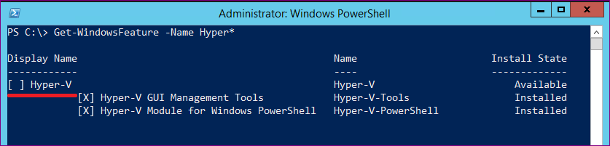
Hyper-V – Role 설치
Notes:
가상화 플랫폼으로 hyper-v Role을 설치하고 준비합니다. 먼저 설치가 되어 있는지 확인하죠. 제 작업용 PC입니다.

Slide 13
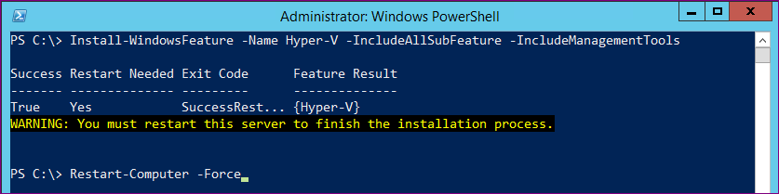
Hyper-V – Role 설치
Notes:
PowerShell의 Install-WindowsFeature를 이용해서 hyper-v및 모든 도구를 한 번에 설치합니다. Restart 옵션을 이용해서 바로 재부팅할 수도 있습니다. Restart-computer cmdlet 을 이용하는 것을 보여주고 싶었습니다.
컴퓨터를 재부팅하는 방법은 여러가지가 있습니다. 쉘에서는 shutdown, restart-computer cmdlet 이 대표적입니다. 하지만, 여러가지 명령에서 restart를 바로 시킬 수 있습니다. 그건 뒤에 가서 보실 수 있습니다.

Slide 14
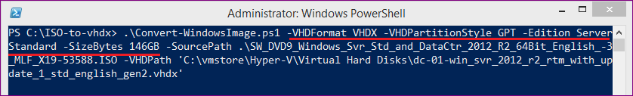
Hyper-V – VHDX 디스크 생성
Notes:
Hyper-V role 설치가 끝났기 때문에 이제 .vhdx 디스크를 생성합니다.
VHDX 디스크는 온라인 확장이 가능하고, Microsoft에서 장점이 있다고 얘기합니다. 여기서는 Conver-WindowsImage 도구를 사용해서
2012R2 update1 iso를 시스템 디스크로 만듭니다. 나중에 부팅이 되면
VHDX 살짝 최신 트렌드를 반영해서… GPT 타입의 디스크로 생성합니다. 왜냐하면 나중에 Generation 2 , 2세대 VM의 시스템디스크로 사용합니다.

Slide 15
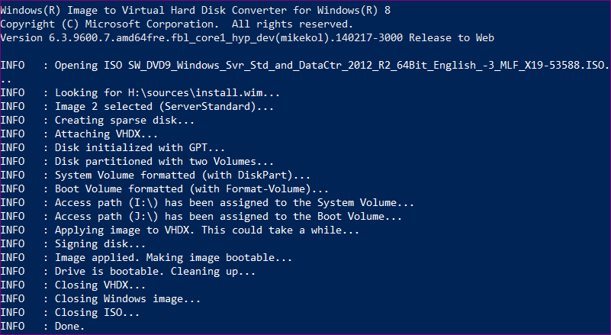
Hyper-V – VHDX 디스크 생성
Notes:
iso 파일을 마운트해서 .vhdx 파일로 만드는 과정이 자동으로 진행됩니다.

Slide 16
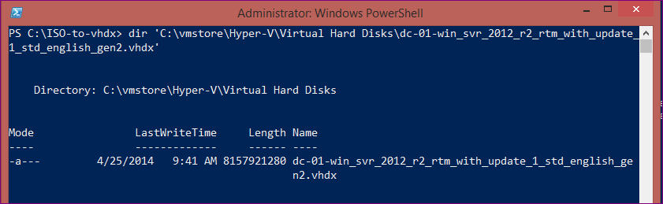
Hyper-V – VHDX 디스크 생성
Notes:
최종적으로 완성된 디스크는 약 8G 정도입니다. 아까 제가 146GB 지정했는데, 그건 동적타입 디스크의 최대 크기입니다. 물론 .VHDX의 특성상 또 수정해서 늘려주실 수 있습니다. 줄이기는 좀 힘들 수 있습니다 .

Slide 17
Hyper-V – VHDX 디스크 생성
동일한 방법으로 총 4개의 .VHDX 생성
Notes:
위의 방법으로 총 4개의 BOOTABLE한 VHDX 디스크를 4개 생성합니다. 각각 vm에서 사용될 예정입니다. 그렇게 어렵지는 않죠. 제 HOST 작업 pc에서 계속 작업을 진행합니다.

Slide 18
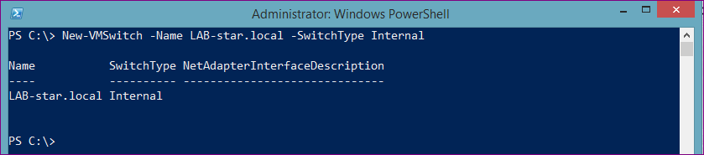
Hyper-V – Virtual Switch 생성
Notes:
가상 머신을 만들기 전에, 가상 머신이 연결될 네트워크를 생성합니다 . 여기서는 LAB-star.loca 이름의 Internal 스위치를 만듭니다. 호스트와 자료 공유를 위해서는 Internal 스위치 환경이 편합니다. 물론 호스트에서 각 guest vm에 연결해서 작업하기에도 편합니다. 마치 실제 서버와 동일한 환경처럼 보이기 때문이죠.
파워쉘 cmdlet으로는 쉽게 생성이 됩니다.

Slide 19
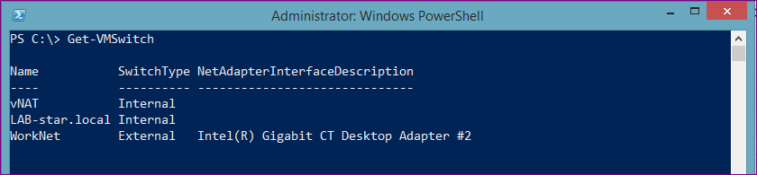
Hyper-V – Virtual Switch 생성
Notes:
만들어진 스위치, 기존에 있는 스위치를 모두 확인합니다 .

Slide 20
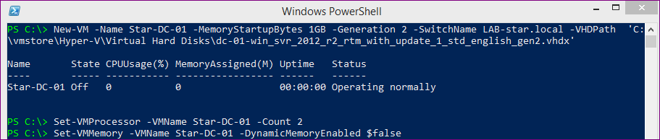
Hyper-V – VM 생성
Notes:
이제 본격적으로 가상 머신을 생성합니다. 아까 잠깐 말씀드린 것처럼 2세대 VM을 만들고, 전단계에서 만든 스위치를 연결합니다. 여기서 –VHDPATH 옵션은 기존에 만들어 둔 VHDX 파일을 지정할 수 있는데요. 메모리 1G / vCPU 1개가 됩니다.
Get-VM 명령으로 간단히 상태를 확인할 수 있습니다.
그런데, CPU 설정을 한번 변경해 보았습니다. 현실적으로 1개의 CPU를 가진 서버를 찾기란 힘들죠. 그리고, 메모리 설정에서 Dynamic Memory 사용을 껐습니다. 좀 더 빠르게 vm이 응답하기를 바랬기 때문입니다. 아무래도 production 환경에서 dynamic memory를 쓸 이유는 없으니까요.

Slide 21
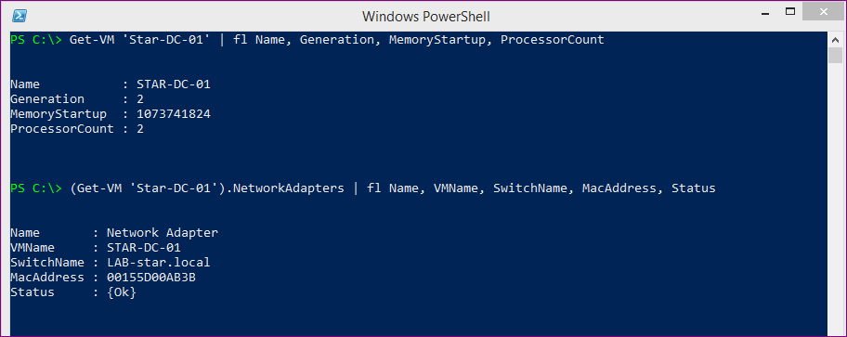
Hyper-V – VM 생성

Slide 22
Hyper-V – VM 생성
동일한 방법으로 총 4개의 VM을 생성
STAR-DC-01
STAR-DC-02
STAR-APP-01
STAR-APP-02
Notes:
아까 vhdx 파일 생성할 때 말씀드렸지만, 4개의 VM을 생성했습니다. (생략)

Slide 23
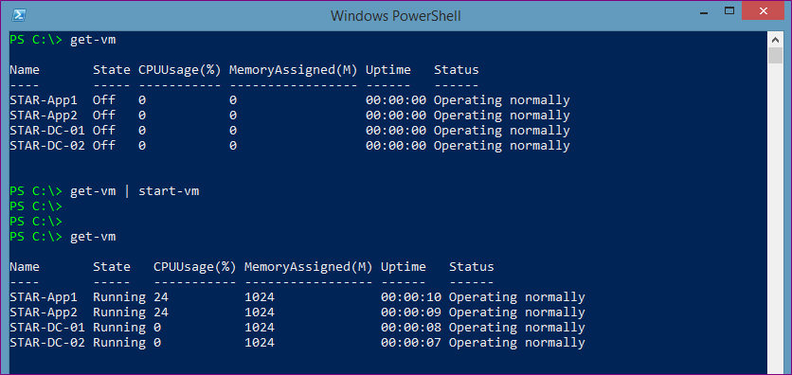
Hyper-V – VM 실행
Notes:
생성한 VM들을 모두 실행합니다. 저렇게 파이프로 넘겨서 한 방에 실행할 수 있습니다.

Slide 24
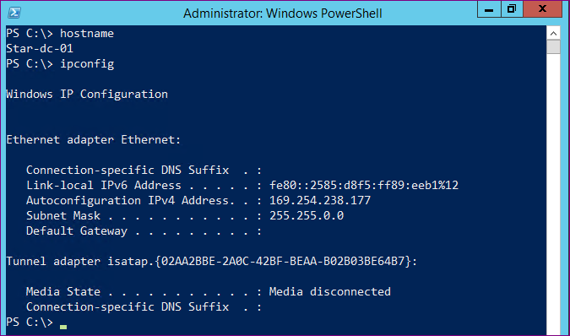
Hyper-V – VM 네트워크 설정
Notes:
이제 star-dc-01 이라는 첫번째 VM에서 작업합니다. 이제 VM만 켜진 상태라서 네트워크 설정이 필요합니다. 여기까지 오면서 여러분들 눈치채셨는지 모르겠지만 탐색기는 전혀 사용하지 않습니다. 오직 CLI 뿐. 이제 IP 설정을 해 봅시다. 2003, 2008 시절에는 netsh 이라는 도구를 이용해서 ip 변경이 가능했는데요. powershell의 새로운 cmdlet 을 이용하면 좀 더 편하게 ip 설정이 가능합니다.

Slide 25
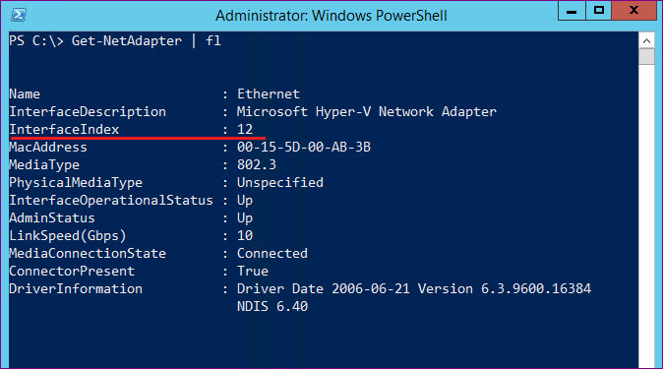
Hyper-V – VM 네트워크 설정
Notes:
먼저 현재 vm의 랜카드 설정을 봅시다. 여기서 중요한 것은 interfaceindex 입니다. 옛날 netsh 사용할 때와 비슷한데요. 전 타이핑을 더 적게

Slide 26
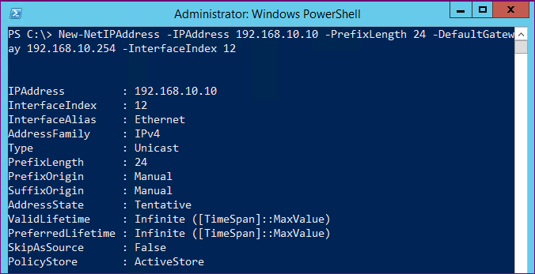
Hyper-V – VM 네트워크 설정

Slide 27

Hyper-V – VM 네트워크 설정

Slide 28
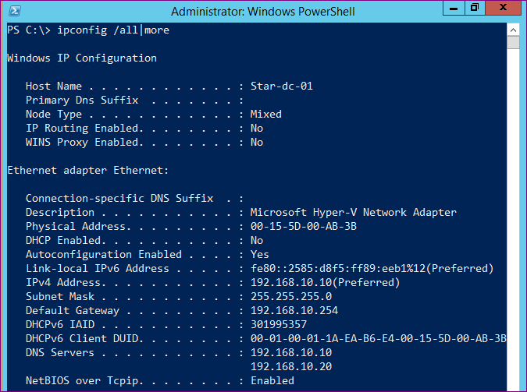
Hyper-V – VM 네트워크 설정

Slide 29
Hyper-V – VM 네트워크 설정
동일한 방법으로 모든 VM의 네트워크 설정
STAR-DC-01
STAR-DC-02
STAR-APP-01
STAR-APP-02

Slide 30
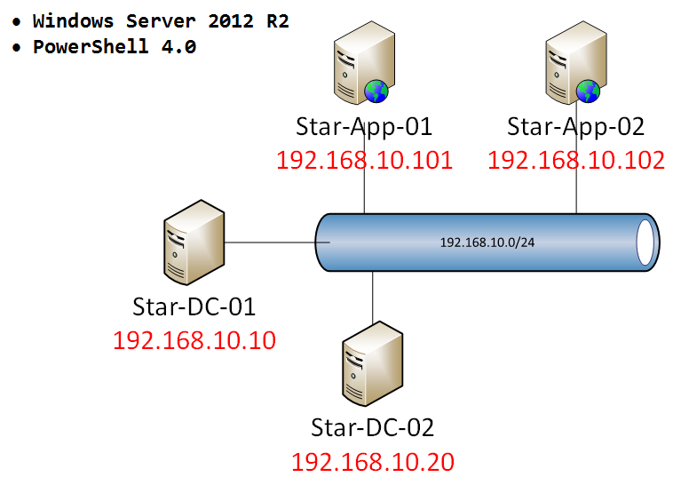
LAB 환경

Slide 31
기타 설정
Windows Server를 4개의 VM에 설치했다.
이제 해야 할 일은?

Slide 32
License Activation
C:\Windows\System32\slmgr.vbs

Slide 33
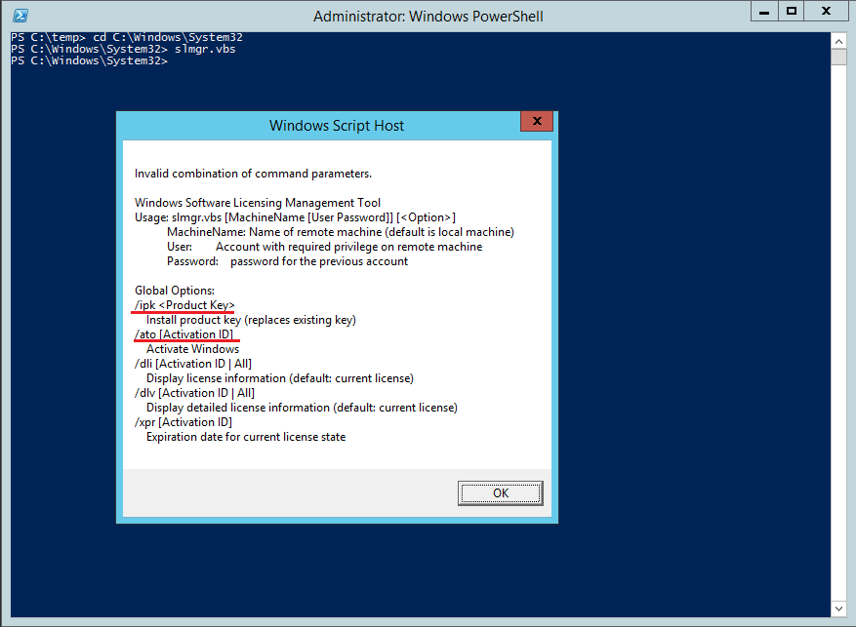
License Activation

Slide 34
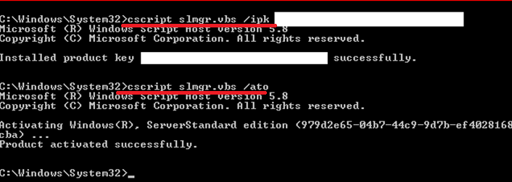
License Activation

Slide 35
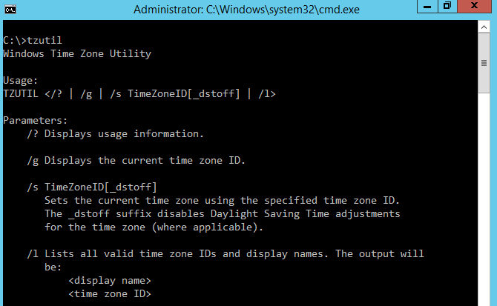
Time Zone 변경

Slide 36
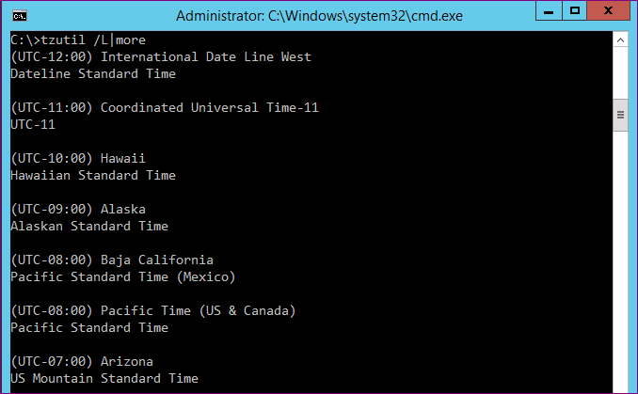
Time Zone 변경

Slide 37
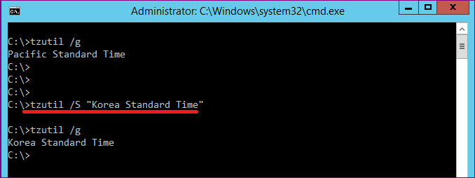
Time Zone 변경

Slide 38
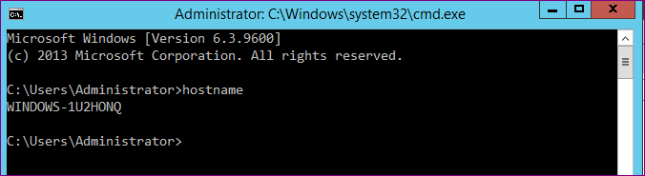
Hostname 변경

Slide 39
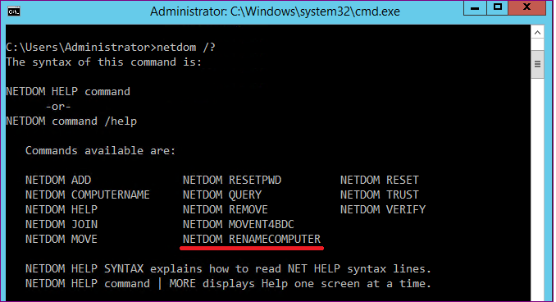
Hostname 변경

Slide 40
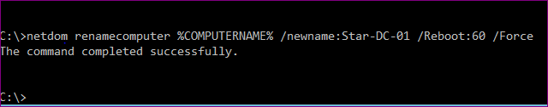
Hostname 변경

Slide 41
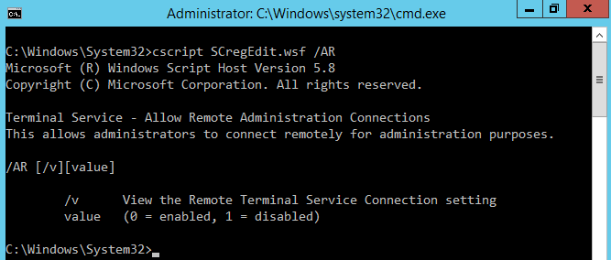
Remote Desktop 활성화

Slide 42
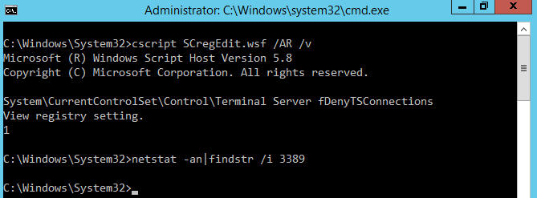
Remote Desktop 활성화

Slide 43
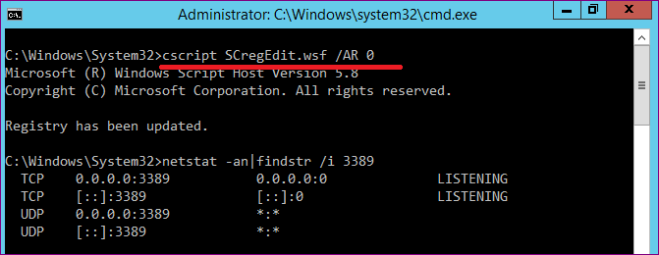
Remote Desktop 활성화

Slide 44
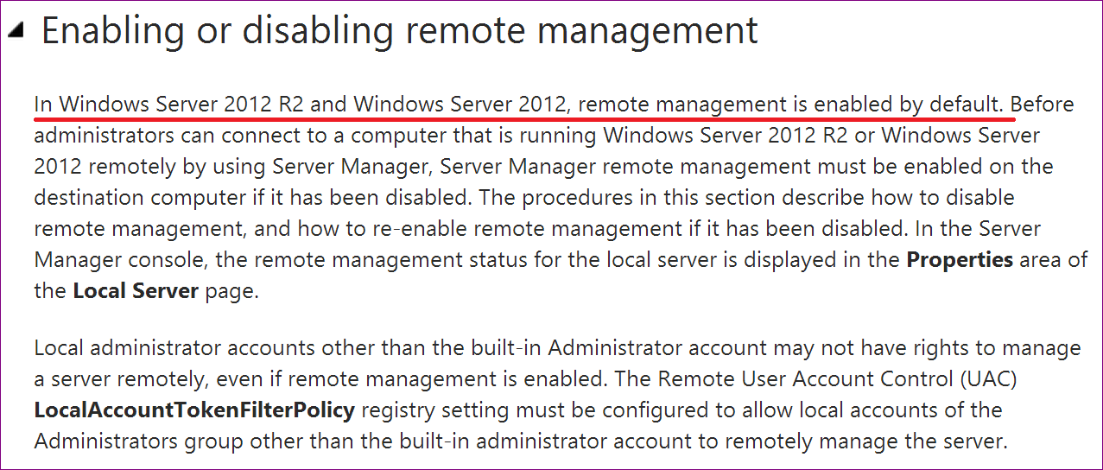
Remote Management 활성화

Slide 45
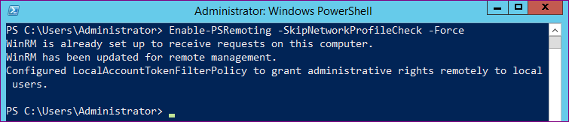
Remote Management 활성화

Slide 46
Remote Management 활성화
KB2667402의 추억

Slide 47
Remote Management 활성화
Remote Desktop을 사용할 수 없는 서버의
Remote Desktop Service를 고쳐야 한다면?
물론 서버의 콘솔은 접근 불가능한 상태임.

Slide 48
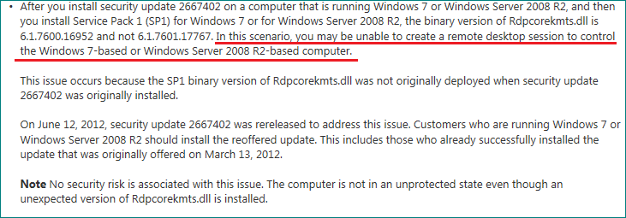
Remote Management 활성화

Slide 49
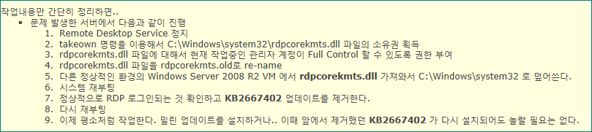
Remote Management 활성화

Slide 50
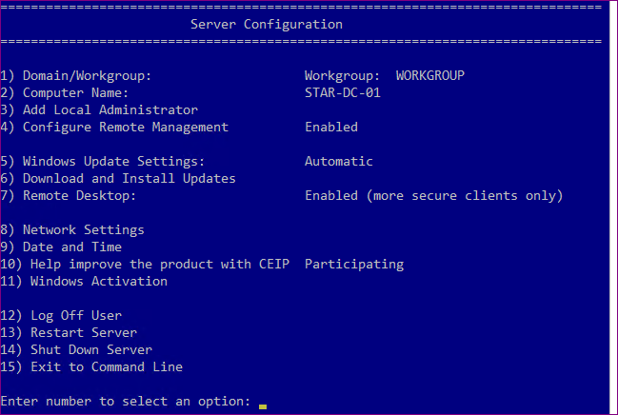
sconfig

Slide 51
LAB 환경

Slide 52
PowerShell을 이용한 원격작업
서버의 콘솔이 아닌, 관리자 PC에서 작업
대부분 PowerShell 사용

Slide 53
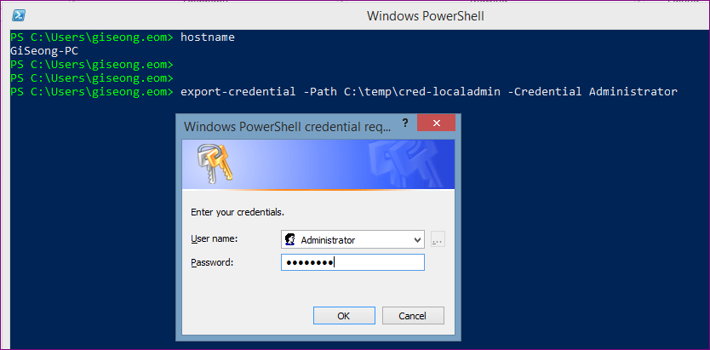
원격작업 준비

Slide 54
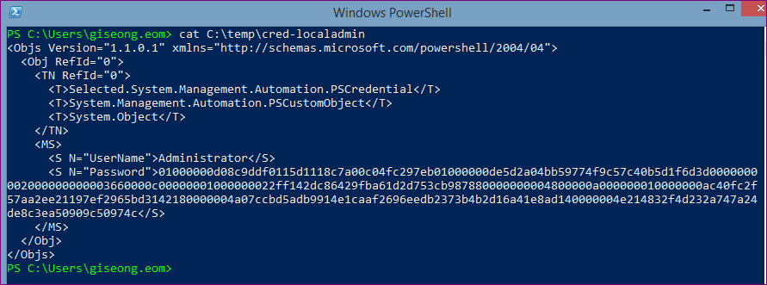
원격작업 준비

Slide 55

원격작업 준비

Slide 56
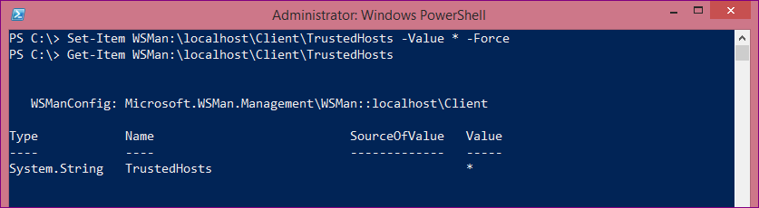
원격작업 준비

Slide 57
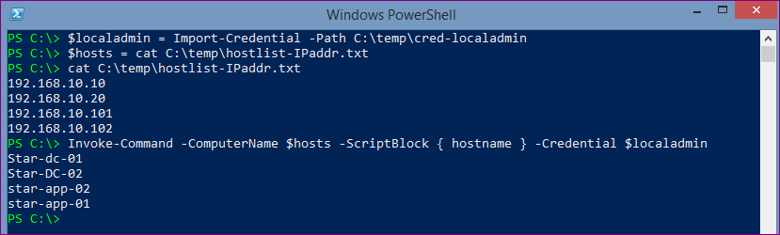
원격서버 연결 테스트

Slide 58
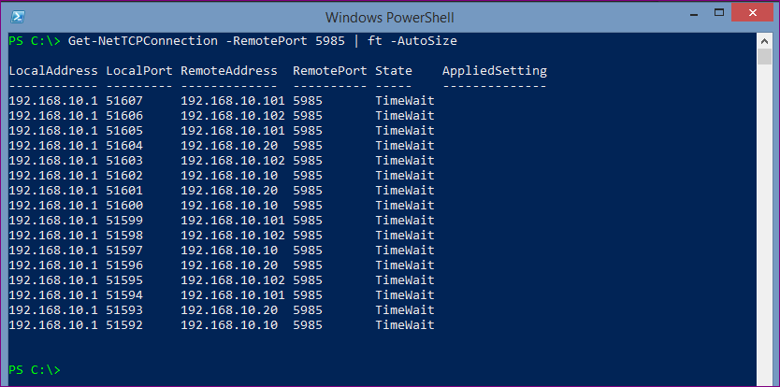
원격서버 연결 테스트

Slide 59
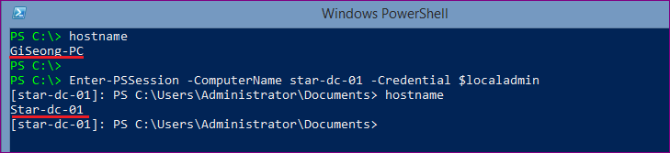
원격서버 연결 테스트

Slide 60
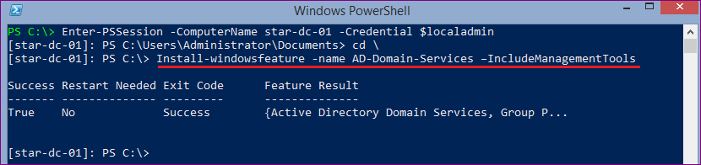
Active Directory 설치

Slide 61
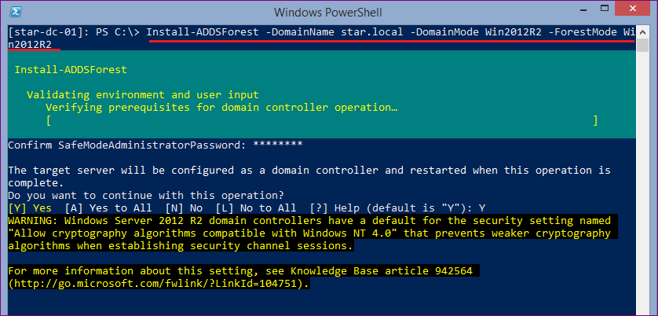
Active Directory 설치

Slide 62
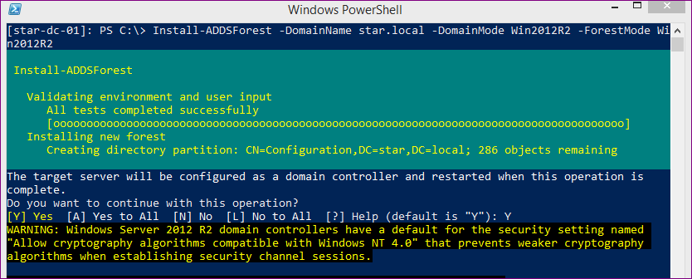
Active Directory 설치

Slide 63
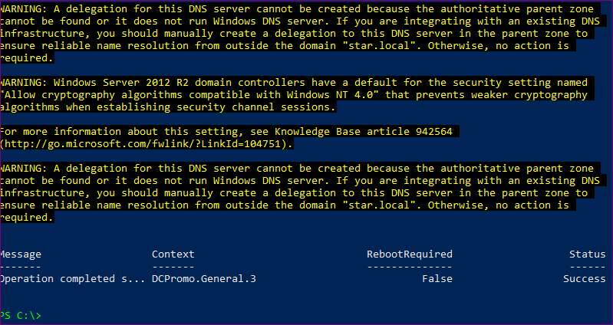
Active Directory 설치

Slide 64
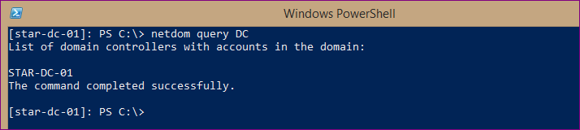
Active Directory 설치

Slide 65
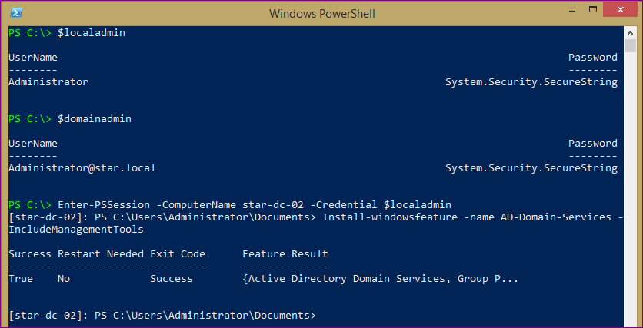
Active Directory 2nd DC 설치

Slide 66
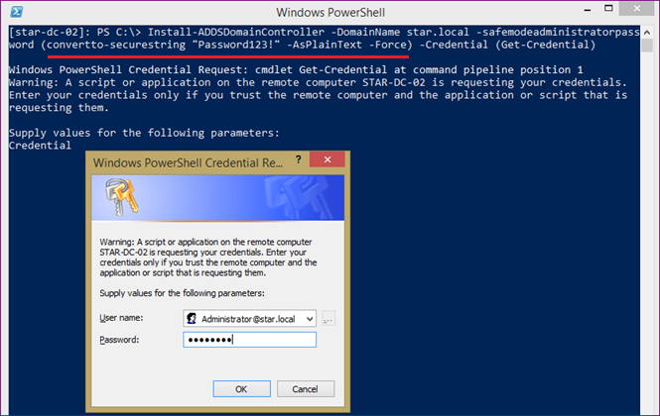
Active Directory 2nd DC 설치

Slide 67
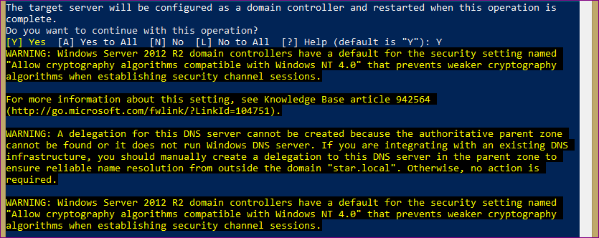
Active Directory 2nd DC 설치

Slide 68
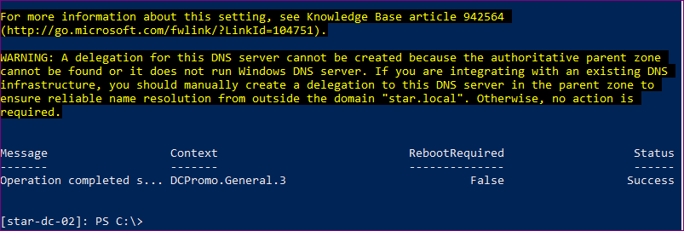
Active Directory 2nd DC 설치

Slide 69
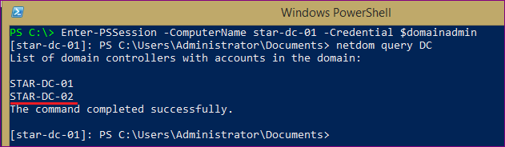
Active Directory 2nd DC 설치

Slide 70
Active Directory 에 서버 추가
도메인에 가입할 서버가 다수…
한 대씩 처리하는 노가다는 싫어요 ☹

Slide 71

Active Directory 에 서버 추가

Slide 72

Active Directory 에 서버 추가

Slide 73

Telnet 설치

Slide 74

Telnet 설치

Slide 75

Telnet 설치

Slide 76
Unattended Application 설치
Setup.exe 클릭 노가다는 싫어요.

Slide 77

7zip 설치

Slide 78

7zip 설치

Slide 79

7zip 설치

Slide 80

SQL Server 2012 설치

Slide 81
SQL Server 2012 설치

Slide 82
SQL Server 2012 설치

Slide 83

SQL Server 2012 설치

Slide 84

SQL Server 2012 설치

Slide 85

SQL Server 2012 설치

Slide 86

SQL Server 2012 설치

Slide 87

SQL Server 2012 설치

Slide 88
Productive Tools for Shell
세상에는 좋은 도구들이 많이 있습니다.

Slide 89

Sysinternal Suite

Slide 90

Sysinternal Suite

Slide 91

Sysinternal Suite

Slide 92

Sysinternal Suite

Slide 93

Sysinternal Suite

Slide 94
Native Win32 ports of some GNU utilities
장점
간편하게 Unix 도구를 사용할 수 있다.
설치할 필요가 없음.
Curl, md5sum, wget, tail, sed, gawk 등등
단점
32-bit 제약
다국어 파일 처리는 한계.
개발이 중지된 상태

Slide 95

Windows 2000/2003 Resource Kit

Slide 96

Windows 2000/2003 Resource Kit

Slide 97

Signcode.exe

Slide 98

Tcping.exe

Slide 99
...

Slide 100
요약

Slide 101
요약
Shell == 즐거움!!

Slide 102
감사합니다

Slide 103
명령어/스크립트 다운로드
http://1drv.ms/1lSgHXy

Slide 104
참고자료
What is Shell? Wikipedia http://en.wikipedia.org/wiki/Shell_(computing) http://ko.wikipedia.org/wiki/셸
console emulator
cmder http://bliker.github.io/cmder/
conemu-maximus5 https://code.google.com/p/conemu-maximus5/
clink http://mridgers.github.io/clink/
ckw http://d.hatena.ne.jp/hideden/20071115/1195229532
To run scripts using the command-line-based script host (Cscript.exe) http://goo.gl/6UkQMV
To run scripts using the Windows-based script host (Wscript.exe) http://goo.gl/ThUyqx

Slide 105
참고자료
MS12-020: Description of the security update for Terminal Server Denial of Service Vulnerability: March 13, 2012 http://support.microsoft.com/kb/2667402/en-us
svchost.exe_TermService crashes after installation of KB2621440 http://goo.gl/tzHO5b
DiskPart Command-Line Options http://technet.microsoft.com/en-us/library/cc766465(WS.10).aspx
Installing SQL Server 2012 on Server Core 2012 http://www.maxtblog.com/2012/07/installing-sql-server-2012-on-server-core-2012/
Installing SQL Server 2012 on Windows Server Core Part 3 http://www.mssqltips.com/sqlservertip/2725/installing-sql-server-2012-on-windows-server-core-part-3/

Slide 106
참고자료
Quick Guide to the Virtual Switch in Hyper-V Server 2012 http://www.altaro.com/hyper-v/virtual-switch-hyper-v-server-2012/
Manage Hyper-V with PowerShell http://windowsitpro.com/hyper-v/manage-hyperv-powershell
How to Change Your IP Address Using PowerShell http://www.howtogeek.com/112660/how-to-change-your-ip-address-using-powershell/
PowerShell remoting between two workgroup machines http://blogs.msdn.com/b/wmi/archive/2009/07/24/powershell-remoting-between-two-workgroup-machines.aspx
Install Active Directory Domain Services (Level 100) http://technet.microsoft.com/en-us/library/hh472162.aspx
Install a Replica Windows Server 2012 Domain Controller in an Existing Domain (Level 200) http://technet.microsoft.com/en-us/library/jj574134.aspx

Slide 107
참고자료
Netdom query http://technet.microsoft.com/en-us/library/cc835089.aspx
Invoke-WebRequest http://technet.microsoft.com/en-us/library/hh849901.aspx
How to join a domain from the command line http://support.microsoft.com/kb/150493/en-us
Set-VMMemory http://technet.microsoft.com/en-us/library/hh848572.aspx
Mount-DiskImage http://technet.microsoft.com/en-us/library/hh848706.aspx
GNU utilities for Win32 http://unxutils.sourceforge.net/
Tcping http://www.elifulkerson.com/projects/

